Slide 1
Willkommen an der BTU

Slide 2
Welcome to BTU

Slide 3
Studierendenservice
Von der Zulassung bis zum Abschluss – Bei uns sind Sie richtig!
Sie finden uns
Online auf
https://www.b-tu.de/studium/im-studium/studienorganisation/quicklinks/studierendenservice
oder vor Ort am
Zentralcampus Cottbus Campus Senftenberg
Hauptgebäude Gebäude 2

Slide 4
Admissions & Registrar‘s Office
From admission to graduation - you've come to the right place!
You find us
Online at
https://www.b-tu.de/en/study/during-studies/study-organization/quicklinks/student-services
or on site at
Central Campus Cottbus Campus Senftenberg
Main building House 2

Slide 5
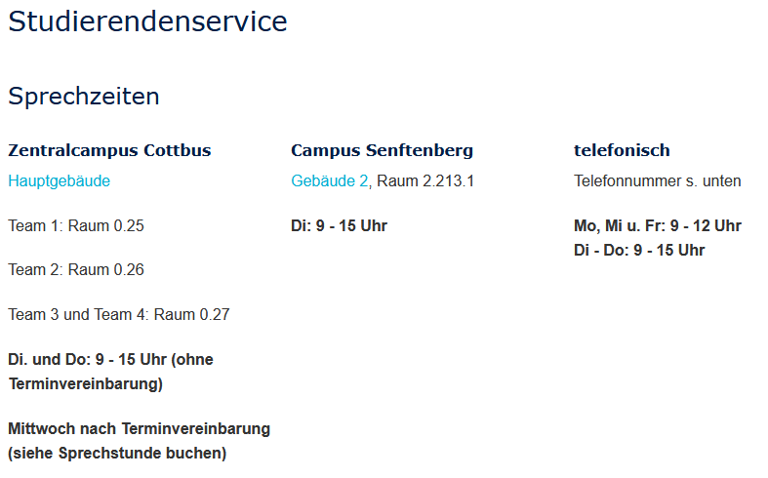
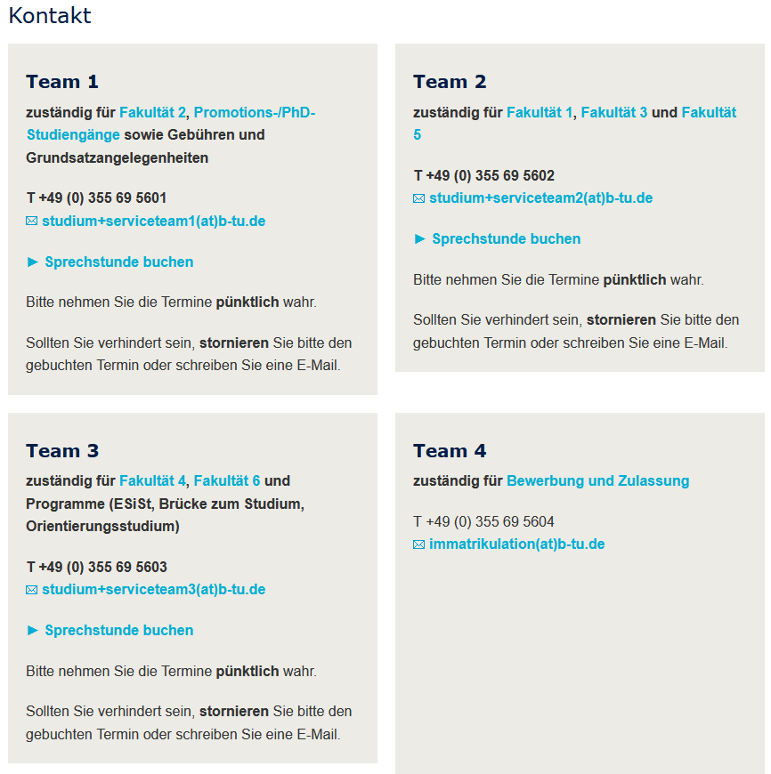
Studierendenservice
Von der Zulassung bis zum Abschluss – Bei uns sind Sie richtig!
https://www.b-tu.de/studium/im-studium/studienorganisation/quicklinks/studierendenservice

Slide 6
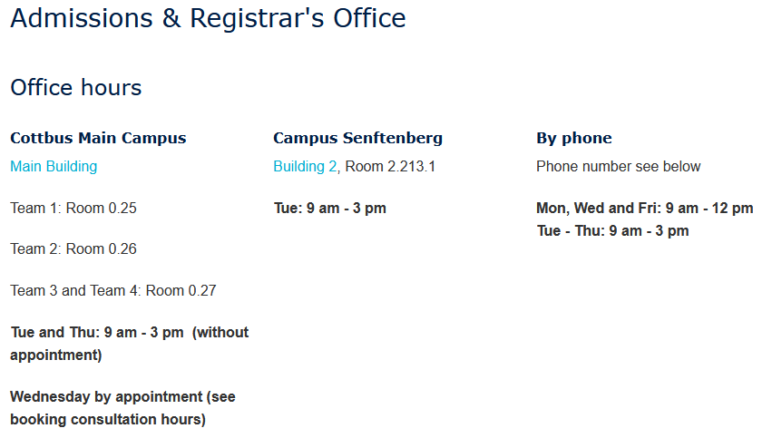
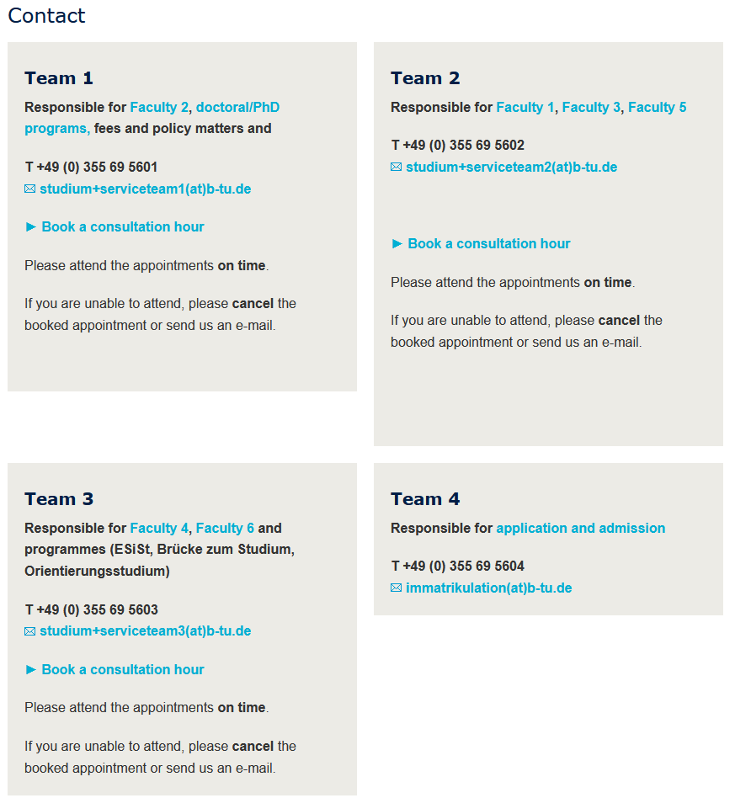
Admissions & Registrar‘s Office
From admission to graduation - you've come to the right place!
https://www.b-tu.de/en/study/during-studies/study-organization/quicklinks/student-services

Slide 7
Studierendenservice
Von der Zulassung bis zum Abschluss – Bei uns sind Sie richtig!
Modulanmeldung
Studierendenausweis
Anträge
Immatrikulation
Studienorganisation
Abschlussdokumente
Abschlussarbeit
Notenübersicht
Studienbescheinigung
Bewerbung
Exmatrikulation

Slide 8
Admissions & Registrar‘s Office
From admission to graduation - you've come to the right place!
Modul registration
Student ID
Enrolment
Forms/Applications
Study organisation
Finale documents
Thesis
Grade overview
Certificate of study
Application
Exmatriculation

Slide 9
Rechtsverbindliche Grundlagen
Wissen was drinsteht!
Sie finden die jeweiligen Ordnungen online unter
Grundsatzordnungen
https://www.b-tu.de/studium/im-studium/studienorganisation/pruefungen/ordnungen-und-formulare/grundsatzordnungen
Prüfungs- und Studienordnungen
https://www.b-tu.de/studium/im-studium/studienorganisation/pruefungen/ordnungen-und-formulare/pruefungs-und-studienordnungen
Für Ihr Studium ist es erforderlich, den Inhalt der Ordnungen genau zu kennen!

Slide 10
Legally binding principles
Know what's in it!
You can find the respective regulations online at
Legal Frameworks
https://www.b-tu.de/en/study/during-studies/study-organization/examinations/regulations-and-forms
Examination and Study Regulations
https://www.b-tu.de/en/study/during-studies/study-organization/examinations/regulations-and-forms
For your Studies it is necessary to know the content of the regulations exactly!

Slide 11
TerminE und Fristen
Wissen wann was tun!
Semester
rechtzeitig
Fristen
Rückmeldung
wiederkehrend
Vorlesungszeitraum
Fristen
Semesterabblaufplan
anmelden
Prüfungszeitraum
abmelden

Slide 12
Dates and Deadlines
Know when to do what!
Term
In time
Deadlines
Registering
Semester schedule
Lecture period
recurring
Study time limits
Register for Examinations
deregister
Examination period

Slide 13
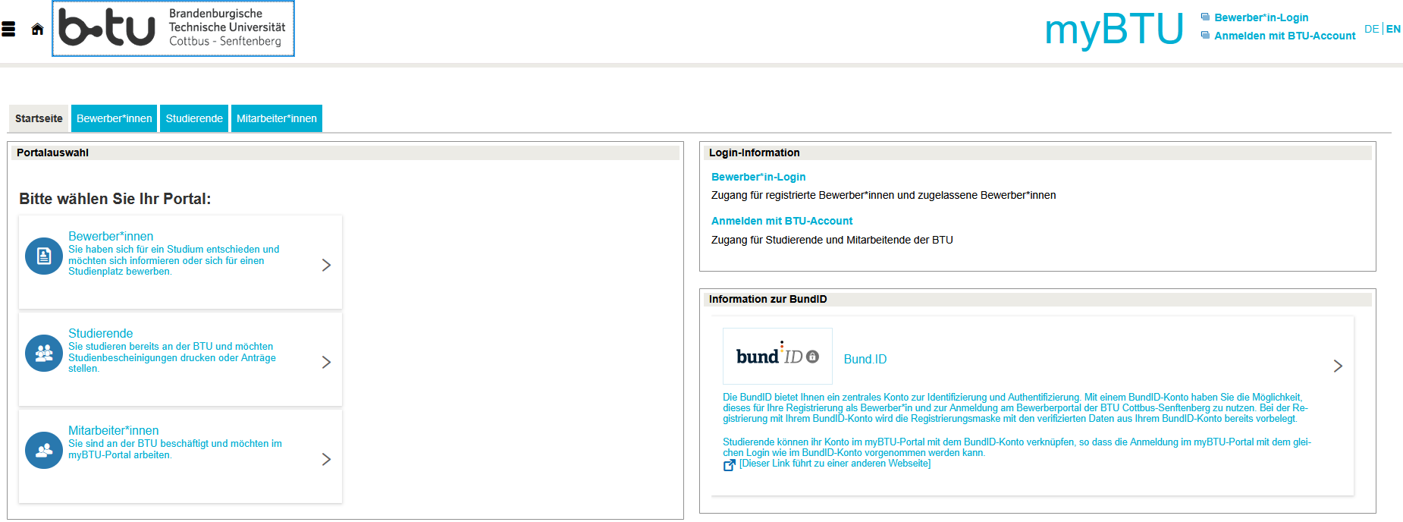
myBTU-Portal
Wissen wie Online-Service geht!
https://www.b-tu.de/mybtu/

Slide 14
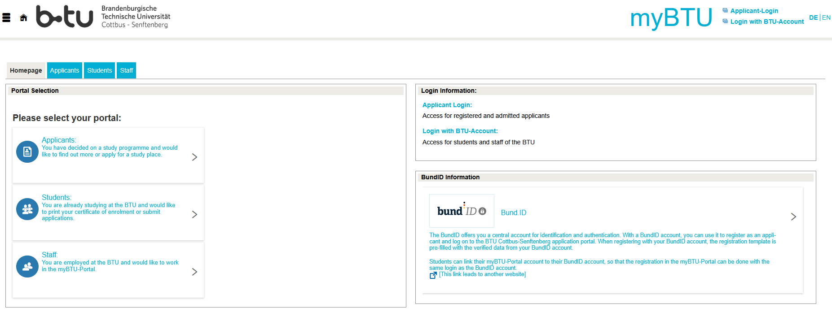
myBTU-Portal
Know how online service works!
https://www.b-tu.de/mybtu/

Slide 15
Online-Portal
Wissen zum Prüfungsmanagement!
Sie finden wichtige Informationen zur Modul- und Prüfungsanmeldung online unter
https://www.b-tu.de/studium/im-studium/studienorganisation/pruefungen/an-abmeldung-von-modulpruefungen
Link zum Online-Portal
BTU Cottbus - Senftenberg

Slide 16
Online-Portal
Knowledge about exam management!
You can find important information on module and examination registration online at
https://www.b-tu.de/en/study/during-studies/study-organization/examinations/registering-for-examinations
Link to Online-Portal
BTU Cottbus - Senftenberg

Slide 17
PRÄSENTATION sEMESTERSTART
Wissen wie Online-Service geht!
https://www.b-tu.de/studium/im-studium/studienorganisation/quicklinks/aktuelle-infos
Präsentation der Einführungsveranstaltung Sommersemester 2026.

Slide 18
Präsentation start of semester
Know how online service works!
https://www.b-tu.de/en/study/during-studies/study-organization/quicklinks/news-update
→ Presentation of the introductory event for the summer semester 2026.

Slide 19
Wir wünschen viel Erfolg für Ihr Studium!

Slide 20
We wish you much success for your studies!

